Slide 1
I
Video
Indicadores de FRP Individuales
Gestor de búsqueda
Controles de video
Indicadores de FRP Generales
Descripción de casos de interés
Estadísticas de los elementos del video
Panning de estadísticas de video

Slide 2


Indicadores de FRP Generales
I
Gestor de búsqueda
9450
Alegría
Descripción de casos de interés

Slide 3




Indicadores de FRP Generales
I
Gestor de búsqueda
94%
14553
Episodios de Alegría
23%
1450
Descripción de casos de interés

Slide 4
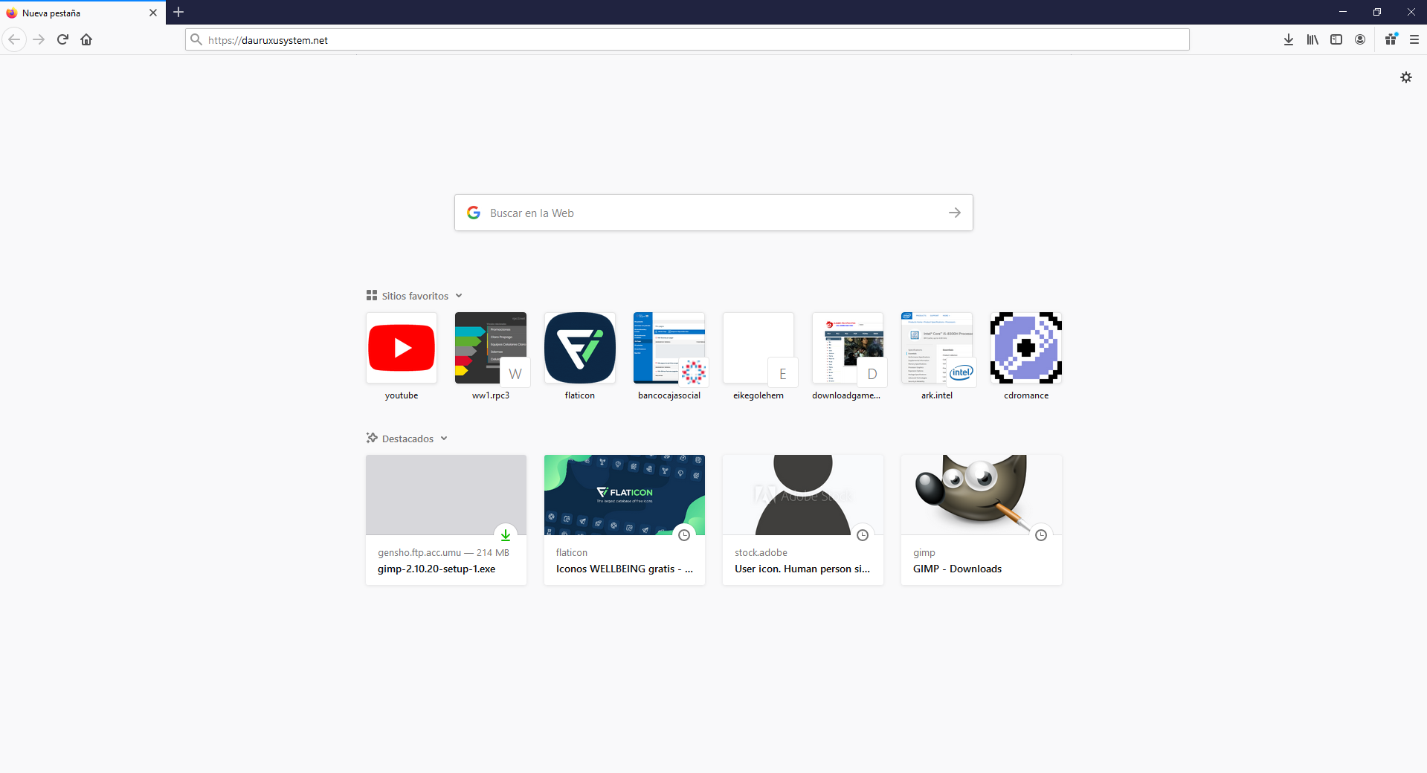



Dauruxü
Dauruxü
Asistencia en el cuidado del bienestar y evaluación psicosocial
Usuario
Contraseña
Iniciar Sesión
¿Ha olvidado su contraseña?

Slide 5
Dauruxü
Asistencia en el cuidado del bienestar y evaluación psicosocial
Usuario
Contraseña
Iniciar Sesión
¿Ha olvidado su contraseña?

Slide 6
Dauruxü
Administrador
I
Contenido de sección
Gestión de cuenta
Cerrar Sesión

Slide 7











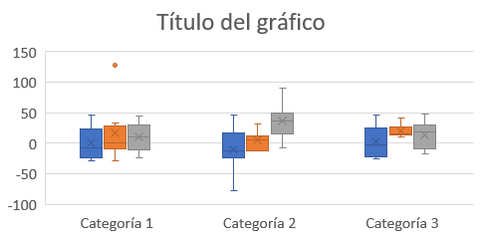
Dauruxü
Administrador
I
INICIO
100%
100%
100%
100%
Tablero principal
14553
1450
3280
3280
Seguimiento de emociones
Seguimiento de actividades
Evaluación psicosocial
Reportes
CONFIGURACIÓN
Métricas e indicadores
Registro para seguimiento
Gestión de modelos
Gestión de datos
Ayuda

Slide 8
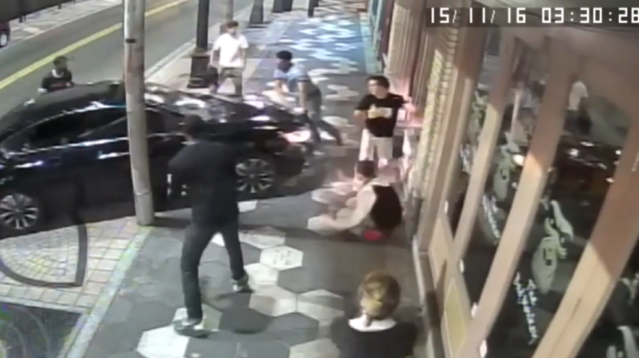
Dauruxü
Administrador
I
INICIO
Evidencia Audiovisual
Emociones detectadas
Calificación ponderada
Tablero principal
Seguimiento de emociones
2%
13%
94%
79%
Felicidad
Tristeza
Ira
Miedo
Seguimiento de actividades
Línea de tiempo
Evaluación psicosocial
Reportes
CONFIGURACIÓN
Métricas e indicadores
Emociones básicas
Registro para seguimiento
Controles de secuencia
Gestión de modelos
Buscar
Gestión de datos
 | Fecha y hora | Ubicación | Personas | Emociones P. | F | T | I | M
 | 2016-11-15 17:45:03 | Entrada Ppal. | 7 | Ira, Miedo | 2% | 13% | 94% | 79%
 | 2016-11-15 17:45:03 | Entrada Ppal. | 4 | Ira, Miedo | 2% | 13% | 94% | 79%
 | 2016-11-15 17:45:03 | Entrada Ppal. | 9 | Ira, Miedo | 2% | 13% | 94% | 79%
 | 2016-11-15 17:45:03 | Entrada Ppal. | 12 | Ira, Miedo | 2% | 13% | 94% | 79%
 | 2016-11-15 17:45:03 | Entrada Ppal. | 2 | Ira, Miedo | 2% | 13% | 94% | 79%
 | 2016-11-15 17:45:03 | Entrada Ppal. | 5 | Ira, Miedo | 2% | 13% | 94% | 79%
 | 2016-11-15 17:45:03 | Entrada Ppal. | 3 | Ira, Miedo | 2% | 13% | 94% | 79%
 | 2016-11-15 17:45:03 | Entrada Ppal. | 8 | Ira, Miedo | 2% | 13% | 94% | 79%
Ayuda
1 2 3 4 5 6 7 8 …

Slide 9
Dauruxü
Administrador
I
INICIO
Contenido de sección
Tablero principal
Seguimiento de emociones
Seguimiento de actividades
Evaluación psicosocial
Reportes
CONFIGURACIÓN
Métricas e indicadores
Registro para seguimiento
Gestión de modelos
Gestión de datos
Ayuda

